Slide 1
Bilbao, el Botxo !
Plongez dans l’effervescence de Bilbao, perle du Pays Basque, pour une escapade de 4 jours mêlant modernité, culture et gastronomie.
Avec son dynamisme urbain et sa proximité avec la côte basque, Bilbao est le camp de base idéal pour découvrir la région. Découvez l’architecture du célèbre musée Guggenheim, chef-d’œuvre abritant une collection d’art contemporain, et flânez dans le casco viejo, le cœur historique aux ruelles animées.
Savourez des pintxos, ces tapas basques raffinées, dans les bars traditionnels, accompagnés d’un verre de txakoli. À proximité, plongez dans l’histoire poignante de Guernica en visitant le Musée de la Paix, qui retrace le bombardement de 1937, immortalisé par Picasso, et explorez l’Assemblée de Guernica, où trône l’Arbre de Guernica, symbole de la liberté basque.
Les passionnés d’histoire apprécieront le pont transbordeur de Bizkaia, classé à l’UNESCO, ou les musées retraçant l’héritage industriel basque. Bilbao, avec son mélange unique d’innovation, de traditions basques et de paysages époustouflants, promet une escapade vibrante et authentique. Repartez avec des souvenirs plein les yeux et le goût des saveurs du Pays Basque !

Slide 2
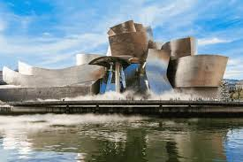

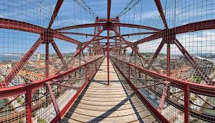

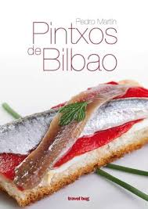
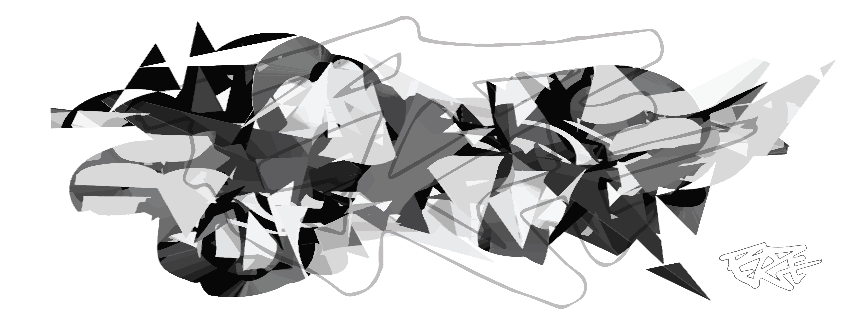
Bilbao, el Botxo !

Slide 3
Programme sur demande

